Slide 1
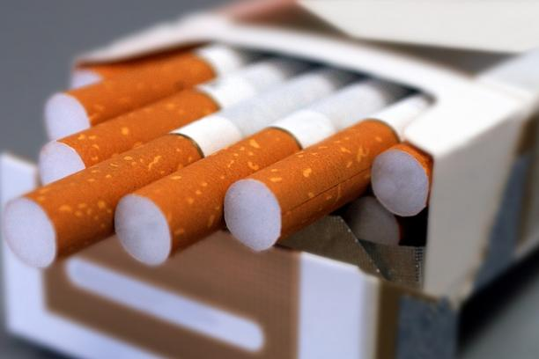
Ovisnost o pušenju

Slide 2
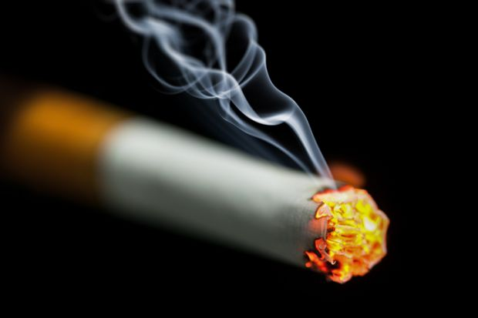

Slide 3
Što je cigareta?
Cigareta je proizvod koji se pravi od isječenih listova duhana, koji su umotani u papirni valjak. Cigarete se koriste za pušenje, aktivnost koja prijeđe u naviku u naviku, ljudima koji u tome uživaju, tj. pušačima.

Slide 4
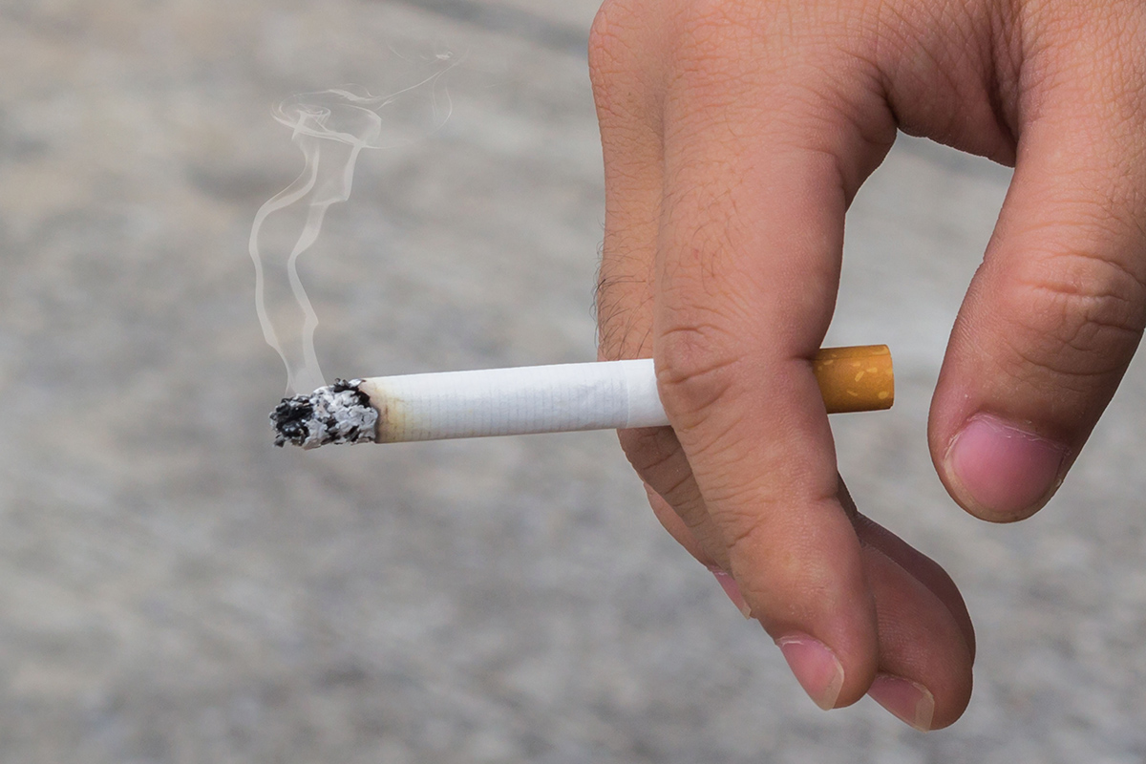

Slide 5
Dob za pušenje
Većina ljudi je probalo ili počelo konzumirati cigarete prije dobi od 18 godina. Većina ih je probalo ili počelo konzumirati zbog društva. Ili sami jer su mislili da će drugi (njihovi vršnjaci) misliti da su (eng.) "cool" .

Slide 6
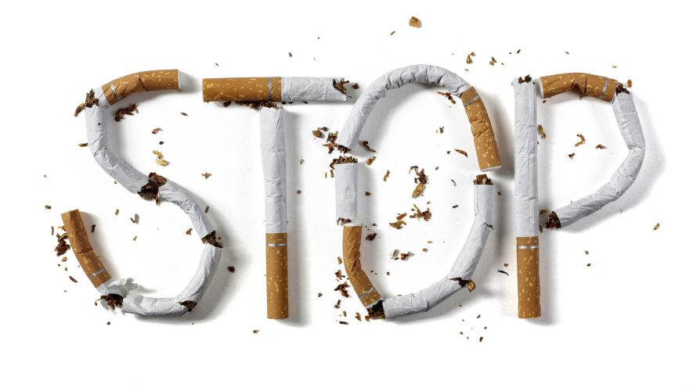

Slide 7
Štetnost pušenja
Pušenje ne šteti samo pušačima, nego I ljudima oko pušača. Pušenjem se može doći I do smrti. Zbog raka itd...

Slide 8
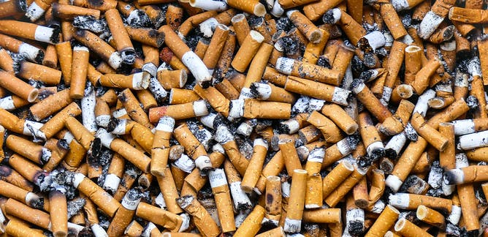

Slide 9
Hvala na pozornosti!

